Slide 1
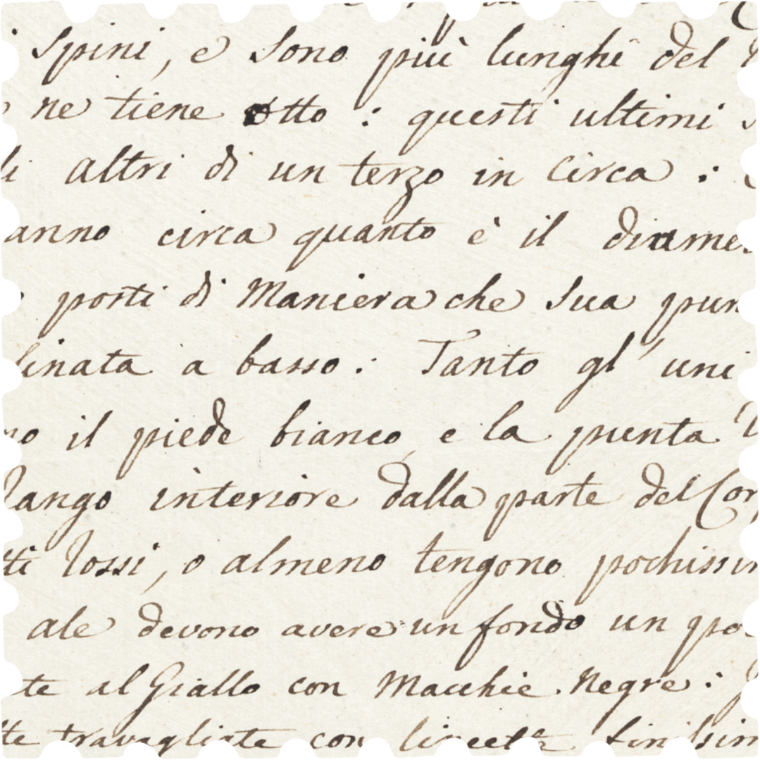

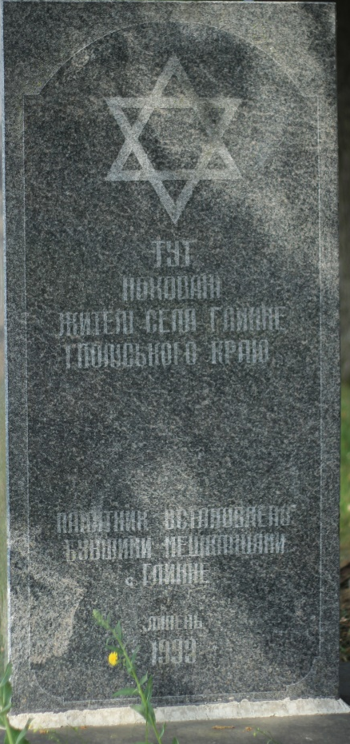
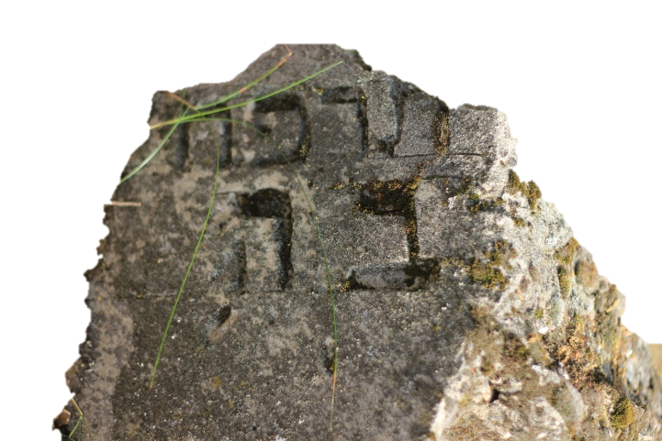
Всеукраїнський інтерактивний конкурс «МАН-Юніор Дослідник»
«Історик-Юніор»
ЄВРЕЙСЬКИЙ СЛІД В ІСТОРІЇ СЕЛА ГЛИННЕ
Автор проєкту: ЖУКОВСЬКИЙ Олександр Анатолійович, учень 10 класу Глиннівського ліцею Березівської сільської ради Сарненського району Рівненської області
Керівник проєкту: СКАКОВЕЦЬ Іван Петрович, вчитель історії Глиннівського ліцею Березівської сільської ради Сарненського району Рівненської області

Slide 2

Мета
Завдання
1. Розкрити історичні передумови появи євреїв на Поліссі та їх подальшого проживання протягом кількох століть.
2. Проаналізувати особливості взаємодії поліської та єврейської культур.
3. З’ясувати ставлення місцевого населення до представників єврейської громади у різні часи.
4. Показати практичне значення взаємного впливу культур двох народів у вивченні історії рідного краю.
Дослідити історичну спадщину єврейської громади села Глинне Сарненського району Рівненської області

Slide 3

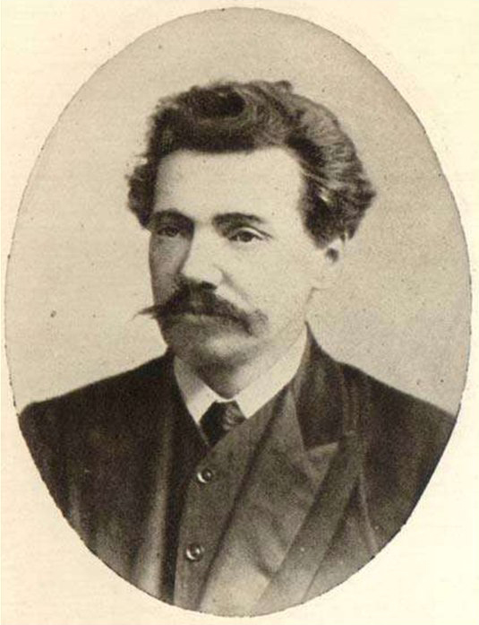
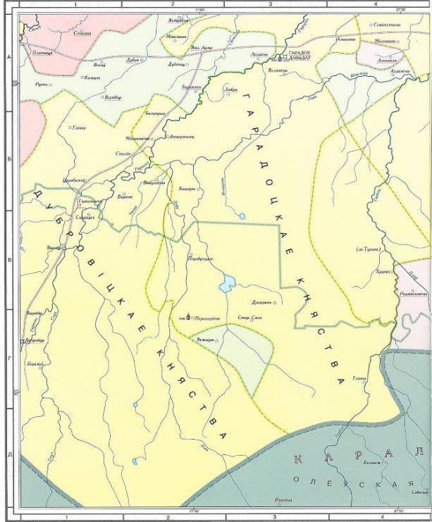
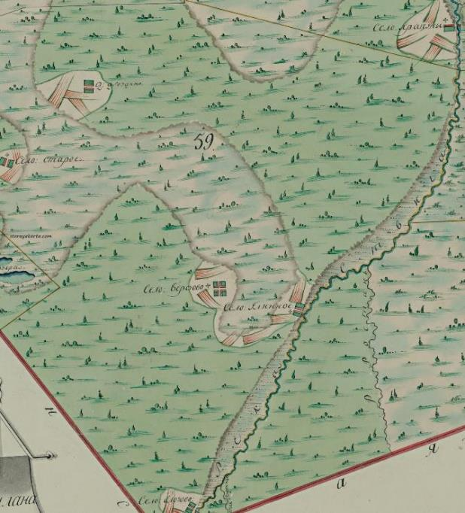
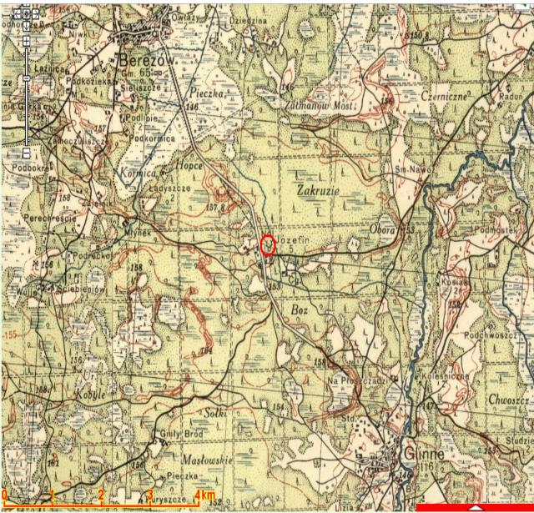
ПОЯВА ЄВРЕЇВ НА ПОЛІССІ
Митрофан Довнар-Запольський – історик та етнограф білоруського походження зазначав, що євреї з’явилися на Поліссі в кінці ХІV століття, коли великий князь литовський Вітовт запросив посланців польського і германського єврейства в місто Брест. Князь наділив їх особливим документом – привілеєм, який був підписаний 24 червня 1388 р. Так як перша письмова згадка про Глинне датується 1451 роком, то варто припустити, що євреї вже могли проживати в селі на той час. Про це свідчить залишки старовинного єврейського кладовища, якому, за різними джерелами, вже багато сотень років.
https://knihi.com/none/Vialiki_histarycny_atlas_Bielarusi_zip.html#3.pdf_
http://vln.by/node/275
https://www.kami.net.pl/kresy/
Митрофан Довнар-Запольський
https://cutt.ly/LtHuieBl

Slide 4
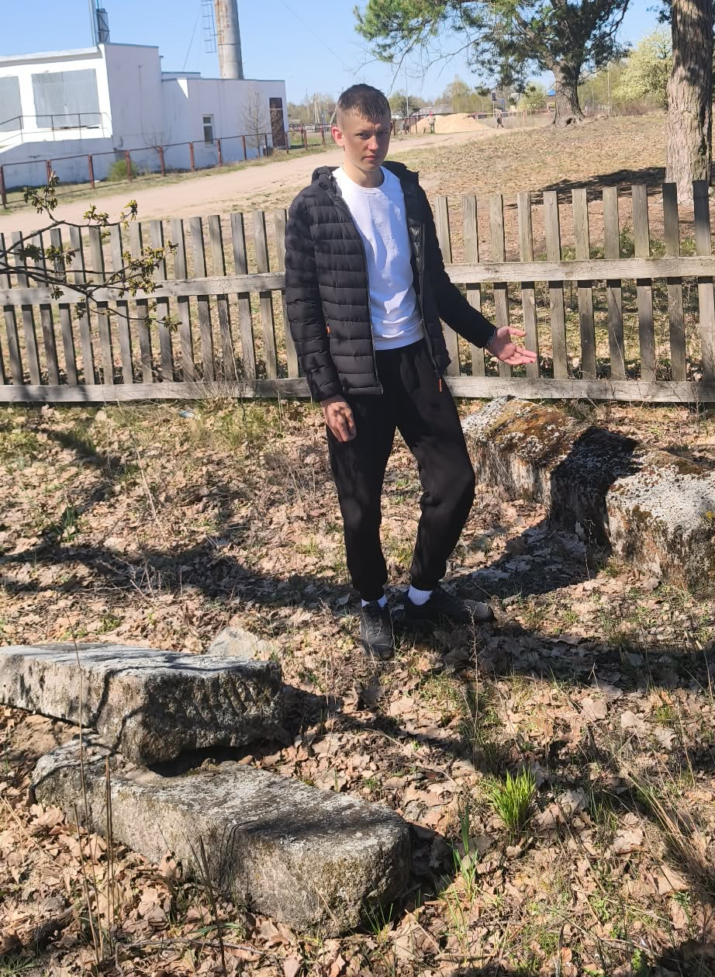
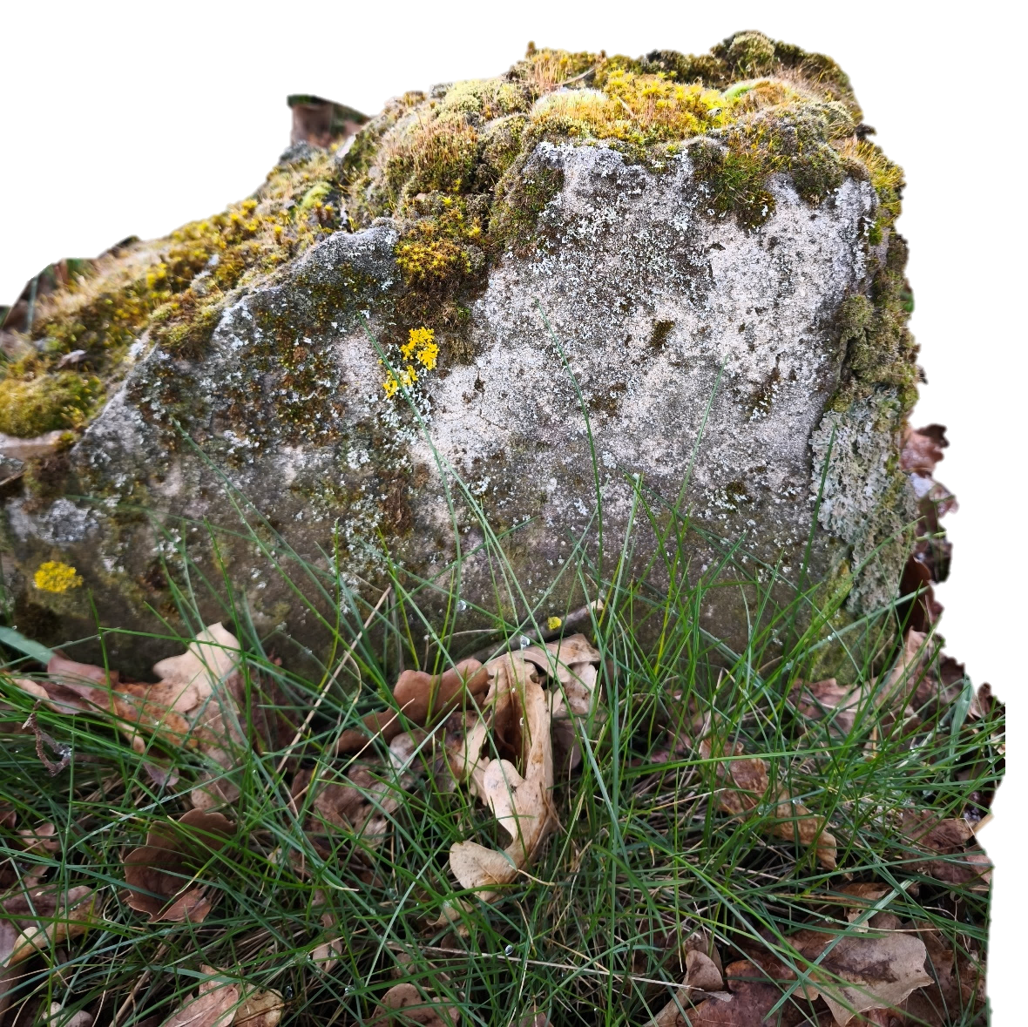
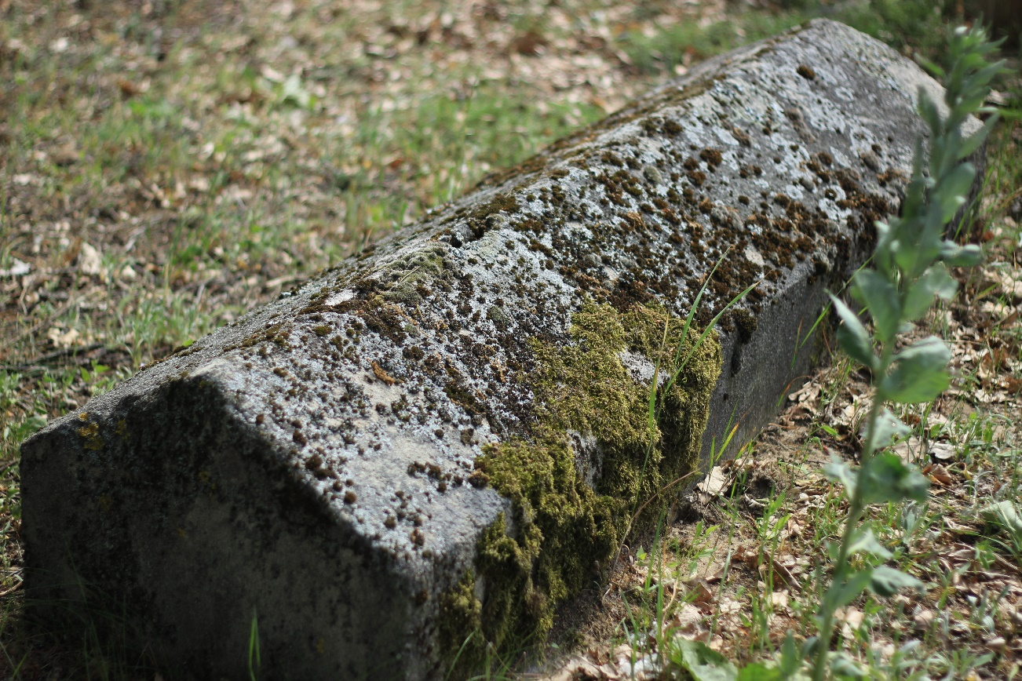
КАМ’ЯНІ СВІДКИ ПАМ’ЯТІ
Старовинне єврейське кладовище знаходиться на невисокому піщаному пагорбі біля сучасного Глиннівського ліцею. За давніх часів воно займало набагато більшу площу. Зараз налічує кілька напівзруйнованих кам’яних надгробків – мацев. На деяких з них дослідникам вдалося прочитати дати поховання (1920, 1921, 1927, 1928, 1929), імена (син Гершона, син Моше) та епітафії «Нехай буде душа його зв’язана у в’язці живих». Колишні жителі села Глинне, що зараз представляють єврейську діаспору, у липні 1999 р. встановили пам’ятну стелу на місці поховання своїх предків.
Фото з власного архіву автора, 2026 р.

Slide 5
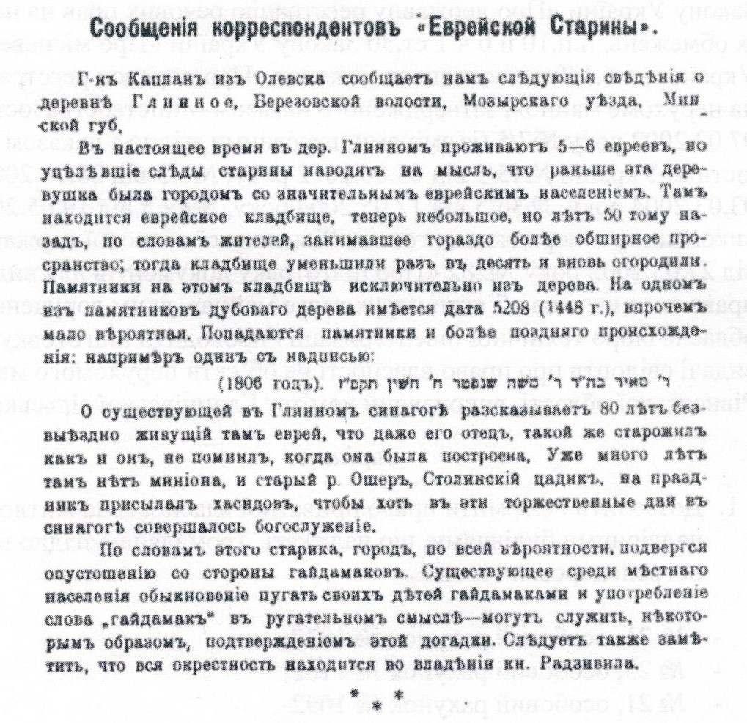
ЖУРНАЛ «ЄВРЕЙСЬКА СТАРОВИНА» - ПРО ЄВРЕЇВ ГЛИННОГО
Цікаву інформацію про глиннівських євреїв розповідає кореспондентам журналу «Єврейська старовина» пан Каплан з Олевська. Окремі факти на 1909 рік:
В селі Глинному проживало 5-6 євреїв, але вцілілі залишки старовини наводять на думку, що раніше це було містечко зі значним єврейським населенням!
Перша письмова згадка про кладовище – «…зараз невелике, але років 50 тому, за словами мешканців, дуже обширне. Пам’ятники виключно з дерева. На одному дубовому пам’ятнику є дата – 1448 рік. Трапляються пам’ятники більш пізнішого походження, наприклад 1806 р.»
Про діючу синагогу, яка ймовірно була побудована в кінці ХVІІІ – на початку ХІХ ст! – «…розповів 80-річний єврей, що навіть його батько, який теж прожив 80 років, не пам’ятає, коли вона була побудована…» Зі Століна прибували хасиди для звершення святкових богослужінь.
За словами єврея – старожила, Глинне за часів гайдамаччини зазнало нападів і руйнувань!
https://archive.org/details/1909-es-1-2/1909%20ES%201-2/page/126/mode/2up

Slide 6
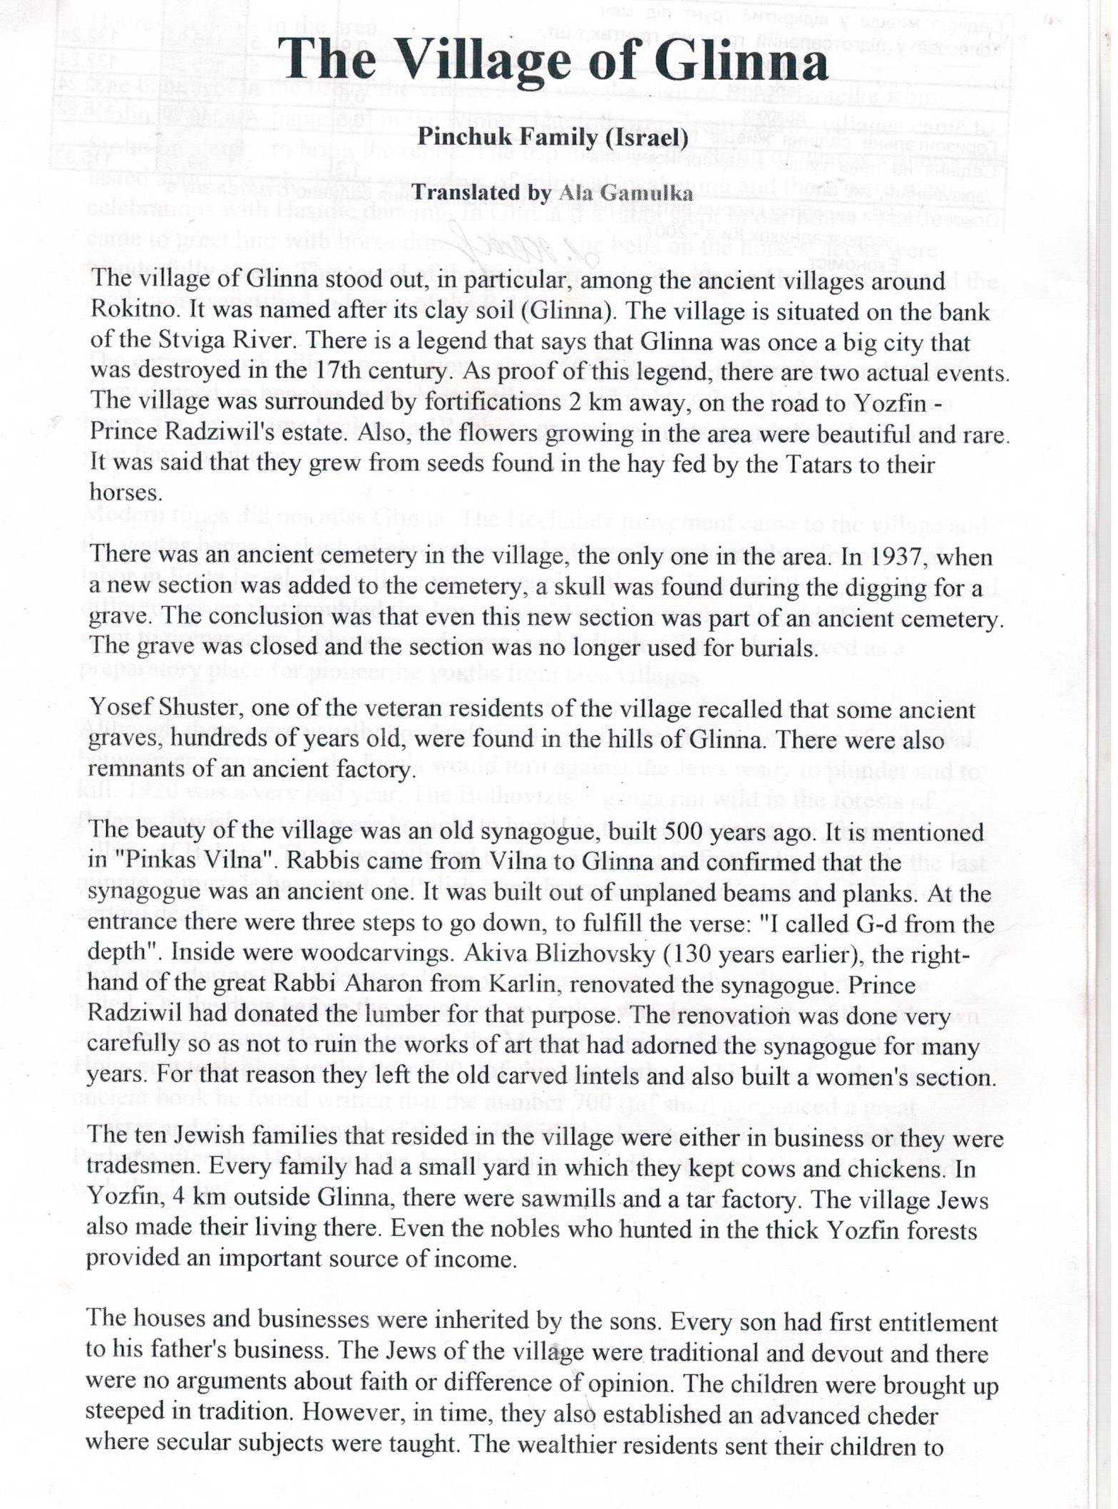

ІСТОРІЯ ГЛИННІВСЬКИХ ЄВРЕЇВ В ОПИСІ СІМ’Ї ПІНЧУКІВ З ІЗРАЇЛЮ
Йозеф Шустер, один зі старожилів села Глинне, зазначив, що деяким давнім похованням багато сотень років.
Окрасою села була стара синагога, побудована 500 років тому з неструганих балок і дощок. Всередині були різьблення по дереву. Князь Радзивілл пожертвував деревину для її реконструкції.
В селі проживали десять єврейських сімей, які мали власну справу.
Сільські євреї підтримували традиції і були благочестивими.
Великою подією в житті глиннівських євреїв був візит рабина зі Століна.
Євреї Глинного мали дуже хороші відносини з місцевим населенням.
https://jewishgen.org/yizkor/rokitnoye/rok143.html

Slide 7
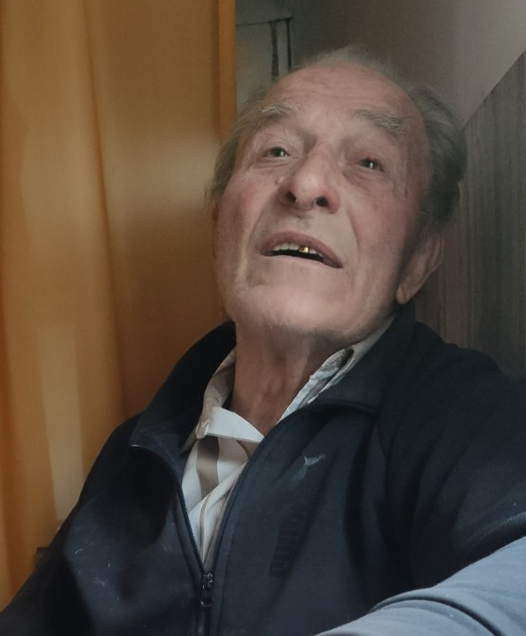
РОЗПОВІДАЮТЬ СТАРОЖИЛИ…
РОГУЛЬЧИК ВАСИЛЬ ТІТОВИЧ, 1937 р.н., житель с.Глинне: «Ще в ранньому дитинстві, пригадую, завжди ходив з батьком до церкви у неділю. Наш шлях пролягав повз стару дерев’яну синагогу. Вона стояла там, де колись була наша стара школа. Глиннівські євреї сходилися щосуботи на молитву. Вони відрізнялися від місцевих тим, що мали гарний святковий одяг та добротне взуття. Наші ж люди ходили в постолах. Повертаючись з церкви, заходили на чай та поділитися новинами до оселі старого єврея Аврамеля. Відносини поліщуків та євреїв були дуже теплими. Місцеві євреї тримали крамниці, були вправними шевцями та кравцями. А ще в них була кузня, тож наші люди часто зверталися до єврея-коваля».
Записано Жуковським О. А., 2026 р. Фото автора

Slide 8
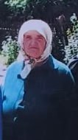
СПОГАДИ ОЖИВАЮТЬ…
ДРОБУШ АНАСТАСІЯ АНДРІЇВНА (1931-2022), жителька села Глинне. Із спогадів 2017 р.: «В школу ходили разом і наші діти, і єврейські. Але окремо вони збиралися ще й у синагозі – там вчили свою мову та молитви. В суботу вони нічого не робили, навіть їсти не варили. Пам’ятаю родини Пейсахів, Аврамеля, Шустерів, Гершків, Фішманів. У Глинному їх налічувалося до 50 сімей. Ми гралися з їхніми дітьми – нашими однолітками. Були дуже хороші відносини. І тепер, коли вони приїжджають вже зі своїми внуками, то ми впізнаємо один одного. Дуже постраждав цей народ у війну. Добре пам’ятаю, як ховалася на островку єврейка Єтля з малими дітьми. І тепер кажуть – Єтлін островок…»
Опрацьовано спогади 2017 р. Жуковським О. А. у 2026 р. Фото з родинного архіву Дробуша М. П.

Slide 9
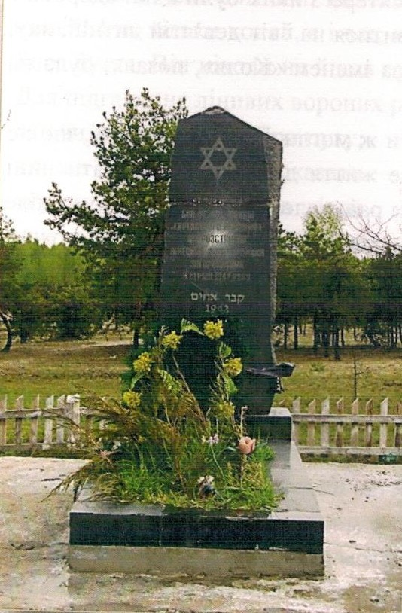
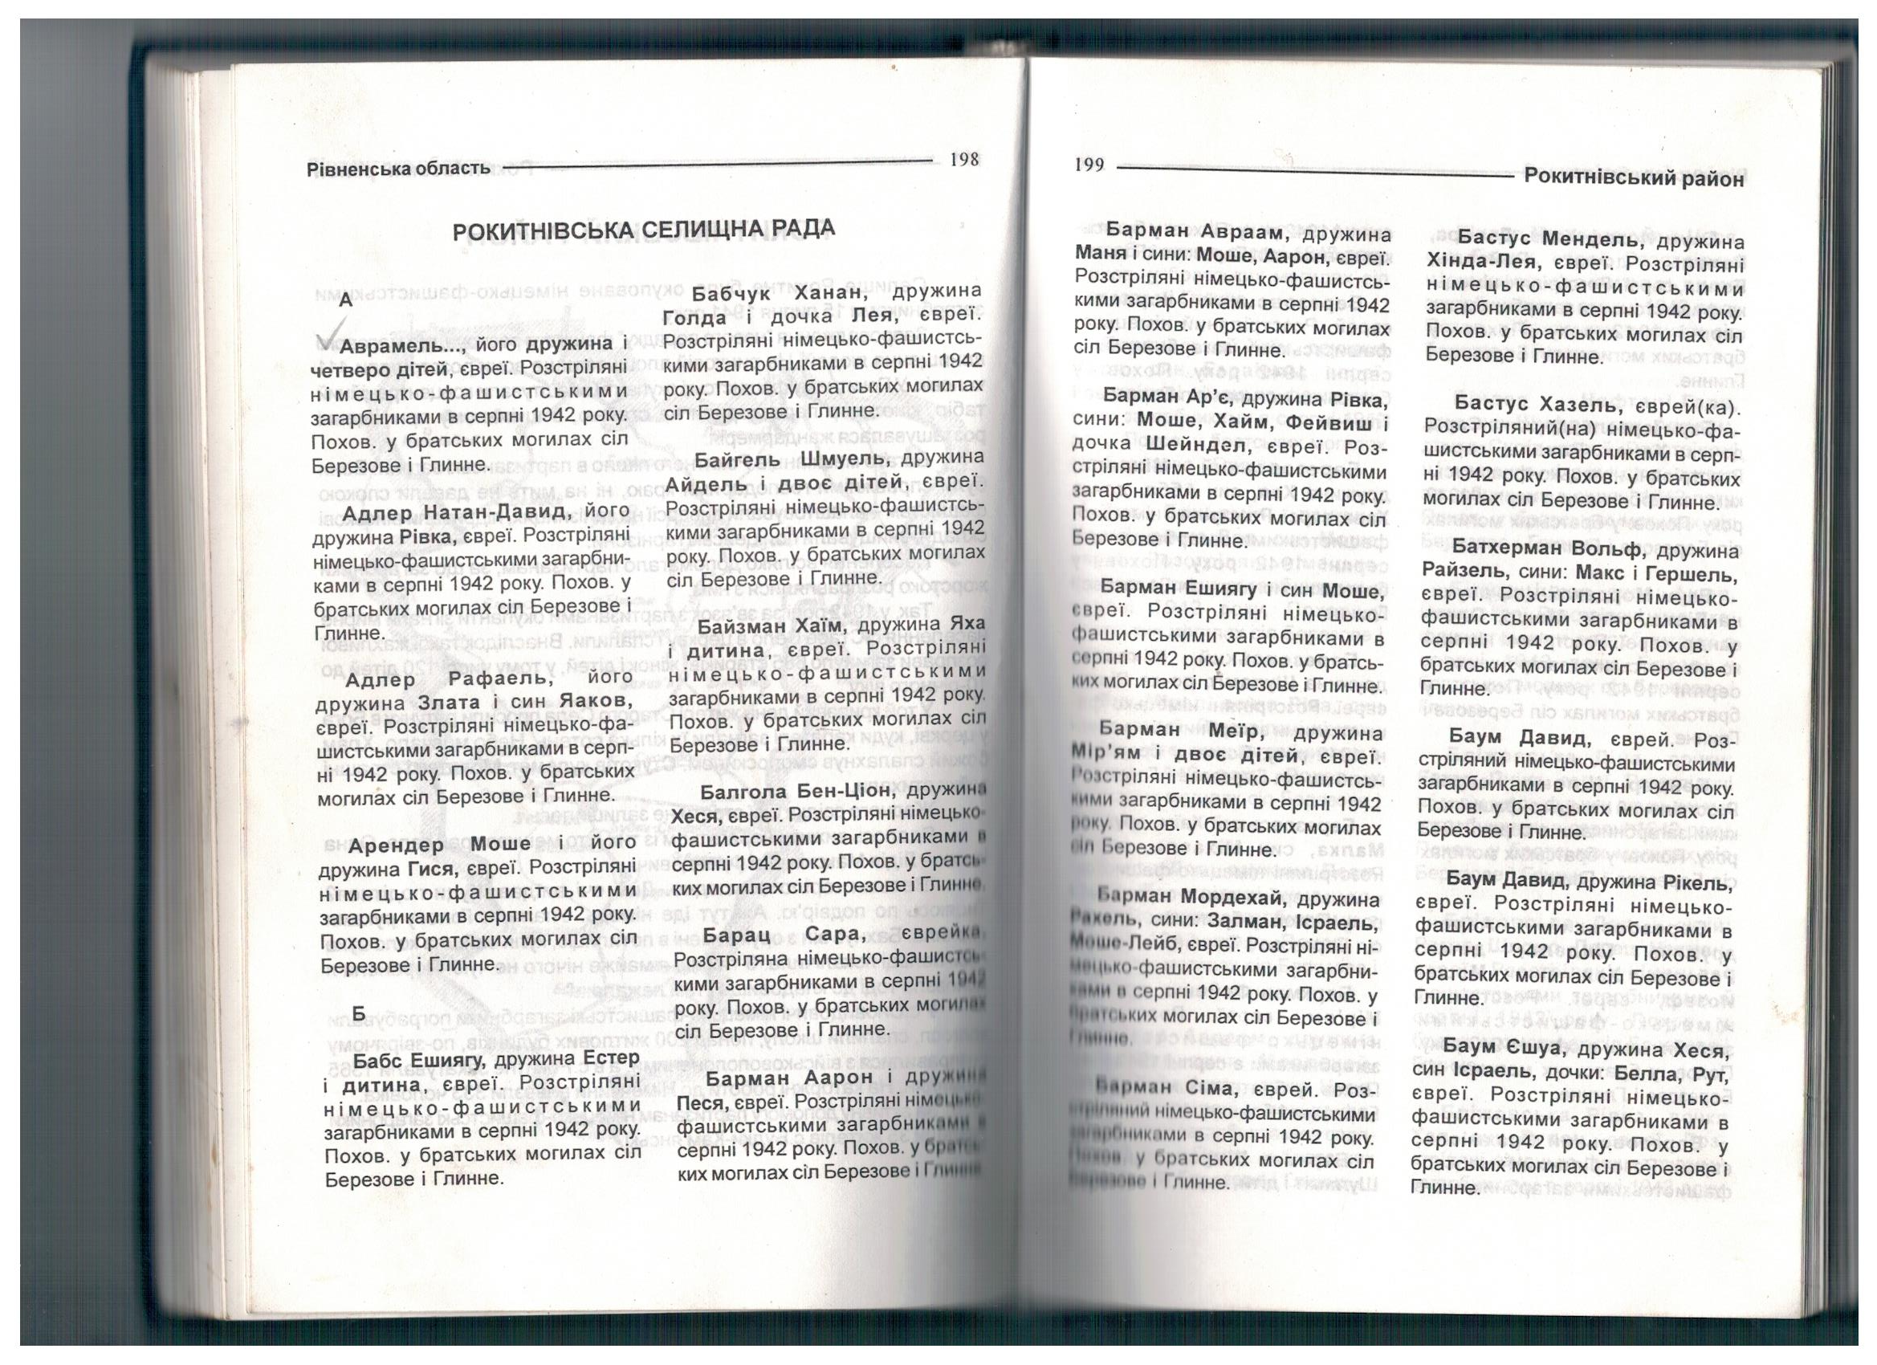
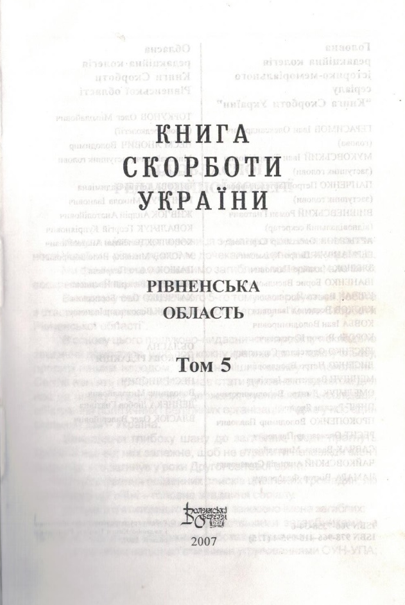
ЧОРНЕ КРИЛО ГОЛОКОСТУ
Фото з книги В. Наумовича «Березов. Село на межі»
Першою жертвою окупантів ще в липні 1941 р. стала Мушка Шустер, яку німці привезли з Глинного до Березова і незабаром стратили. А вже з квітня по липень 1942 р. було створене Березівське гетто, до якого зігнали понад 300 осіб єврейської національності з довколишніх сіл та містечок. 11 серпня 1942 р. на Розкопаній горі на околиці с.Березове відбувся масовий розстріл євреїв.

Slide 10
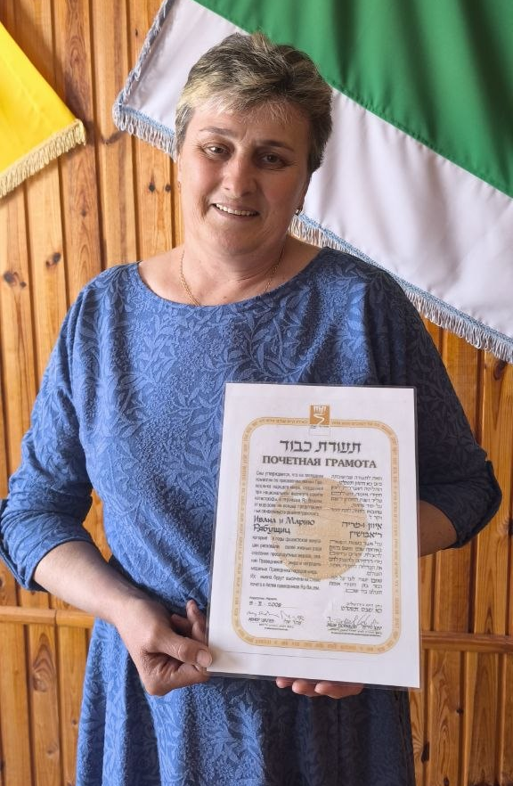
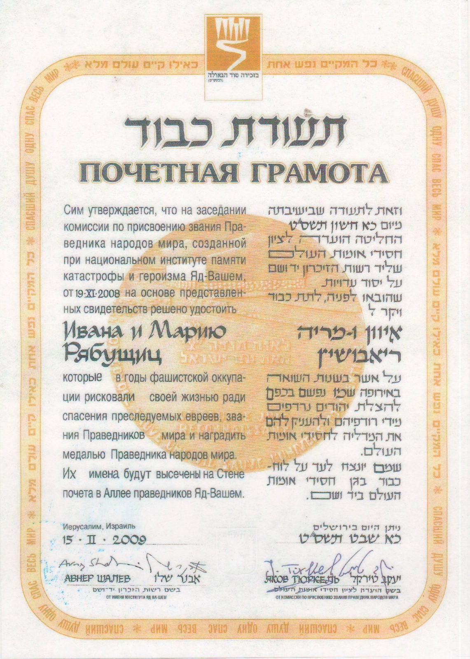
РОДИНА РЯБУЩИЦІВ –
ПРАВЕДНИКИ НАРОДІВ СВІТУ
Окремої історії заслуговує справжній подвиг, який вчинила родина Рябущиця Івана та Марії з хутора Підмосток біля Глинного у роки Другої світової війни. Ризикуючи своїм життям, вони прихистили і врятували від загибелі єврейську сім’ю Суровичів. Ці євреї зуміли втікти під час страшного розстрілу у сусідньому Березові у серпні 1942 р. Дві дорослі жінки та троє малолітніх дітей довго блукали навколишніми лісами, поки не натрапили на хутір. Майже два роки милосердні люди переховували їх в хатинці на лісовому островку, оточеному болотом. Їх забезпечували їжею. За це рятівники з хутора Підмосток державою Ізраїль у 2008 р. були удостоєні звання «Праведник народів світу». Імена Івана та Марії Рябущиців, їхньої дочки Варвари Рогульчик викарбувані на Стіні Честі в Саду Праведників меморіального комплексу «Яд Вашем» у Єрусалимі.
Фото з власного архіву Кулакевич Т. К. 2026 р.

Slide 11
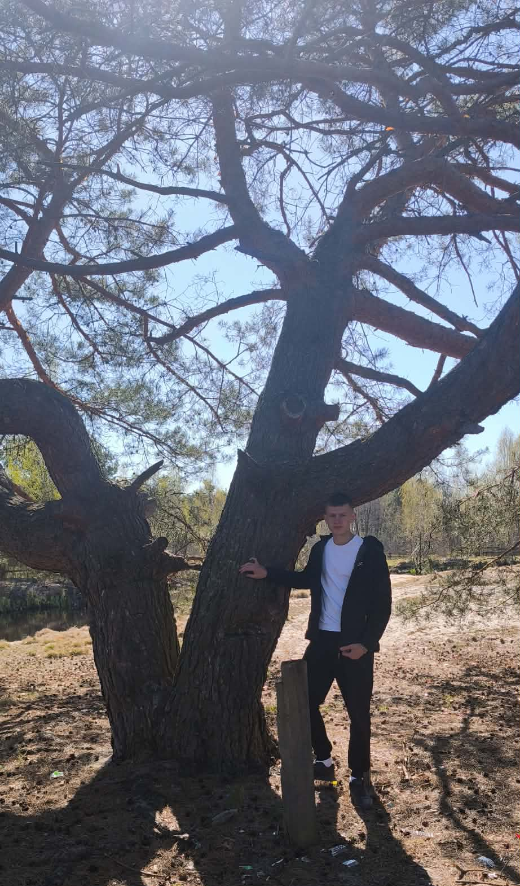
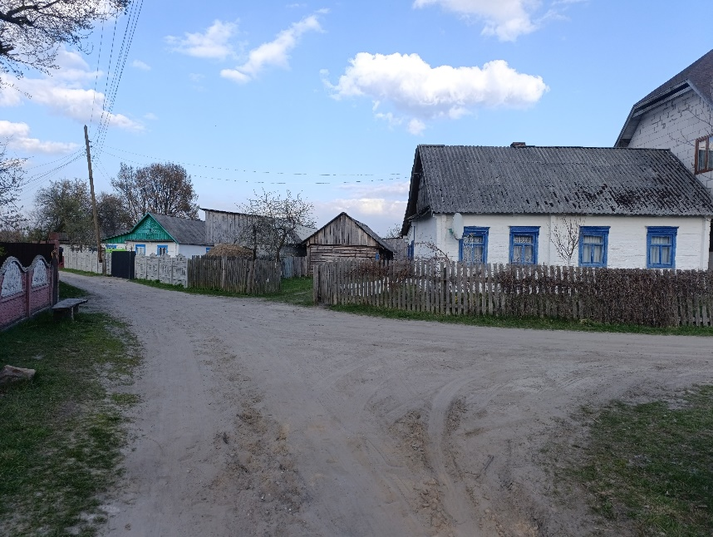
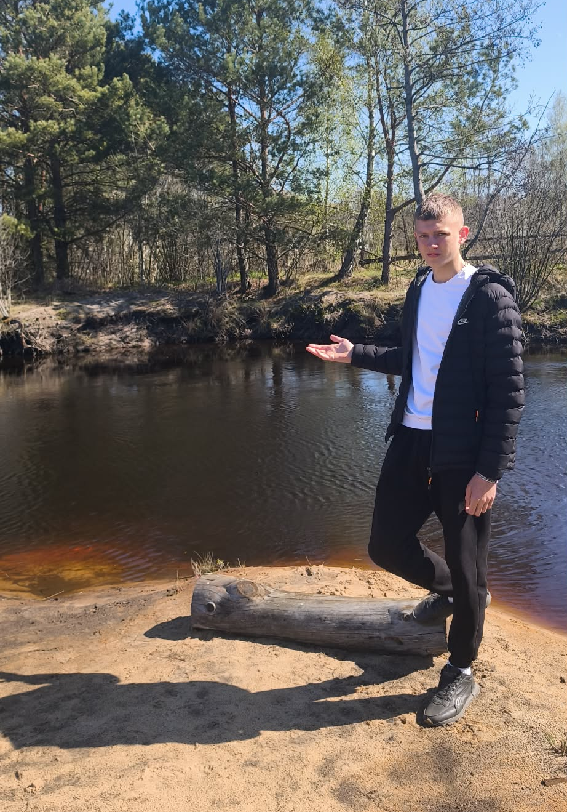
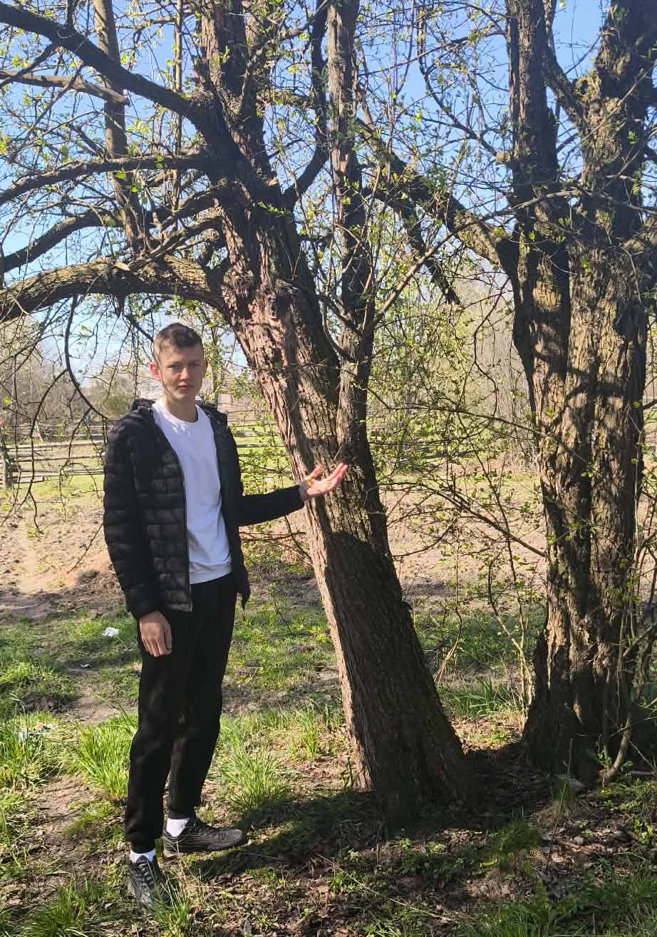
ЄВРЕЙСЬКА СПАДЩИНА У МОВІ ЖИТЕЛІВ ГЛИННОГО
Сучасна вулиця Набережна в
с.Глинне – локація проживання євреїв в першій пол. ХХ ст.
Фото автора
Жидовська банька
Аврамельова груша
Єтлін островок
Фото автора
Фото автора
Фото автора
Мікротопоніми села Глинне, які тісно пов’язані з життям євреїв:
Аврамельова груша (груша в саду, під якою пригощав чаєм місцевих жителів-поліщуків старий єврей Аврам Пінчук (Аврамель, Євремель));
Жидовська банька (глибоке місце в річці Ствига, де в 30-х роках минулого століття втопився молодий хлопець-єврей). ПРИМІТКА - жи́д — історично нейтральна назва єврея в українській мові, що побутувала на Поліссі до середини XX ст., пізніше замінена на "єврей".
Єтлін островок (густий ліс посеред болота, де під час Другої світової війни переховувалася єврейка Етель Шустер (Єтля) зі своїми дітьми).
Слова з єврейського лексикону, запозичені поліщуками – кагал, ой-вей, халабуда, пейси, шибка, балаган.
Сучасні прізвиська жителів Глинного, похідними яких є єврейські імена та прізвища – Бурко, Берко, Шуптєр, Лейзєр, Лєйба, Мойша.
Єврейські імена, які жителі Глинного вживали на свій манер – Іцко – Грицько, Хона – Хома, Хавива – Люба, Єтля – Текля, Мойша – Мишко.

Slide 12
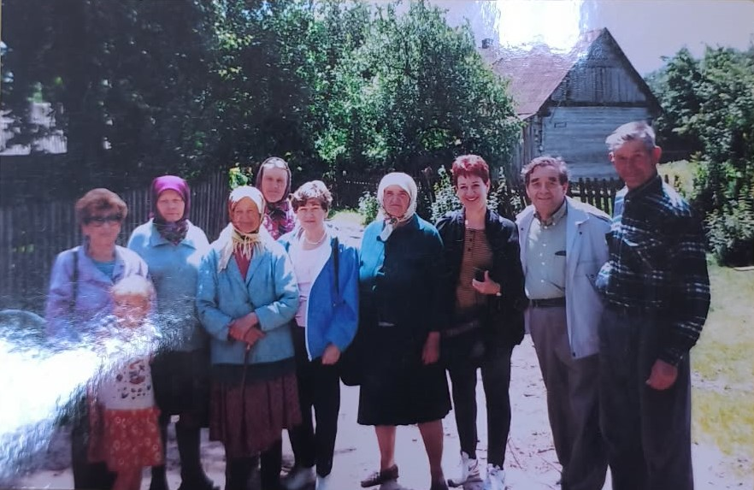
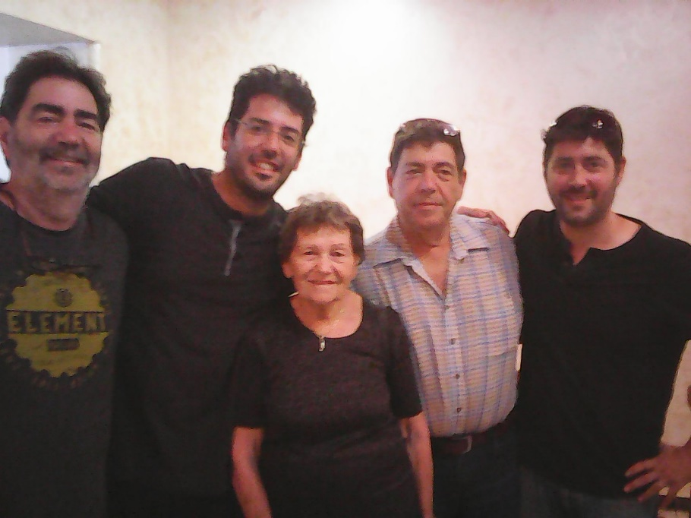
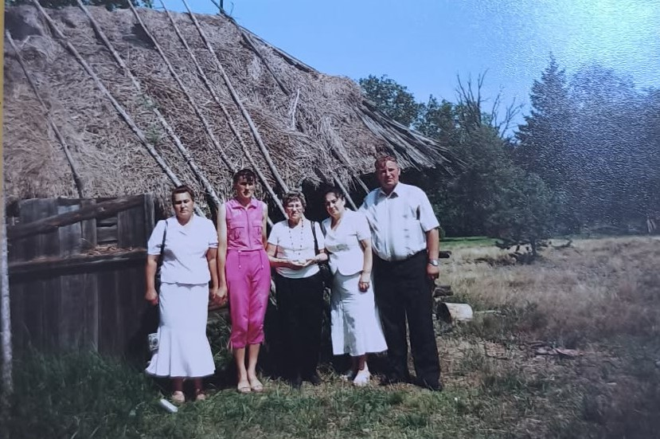
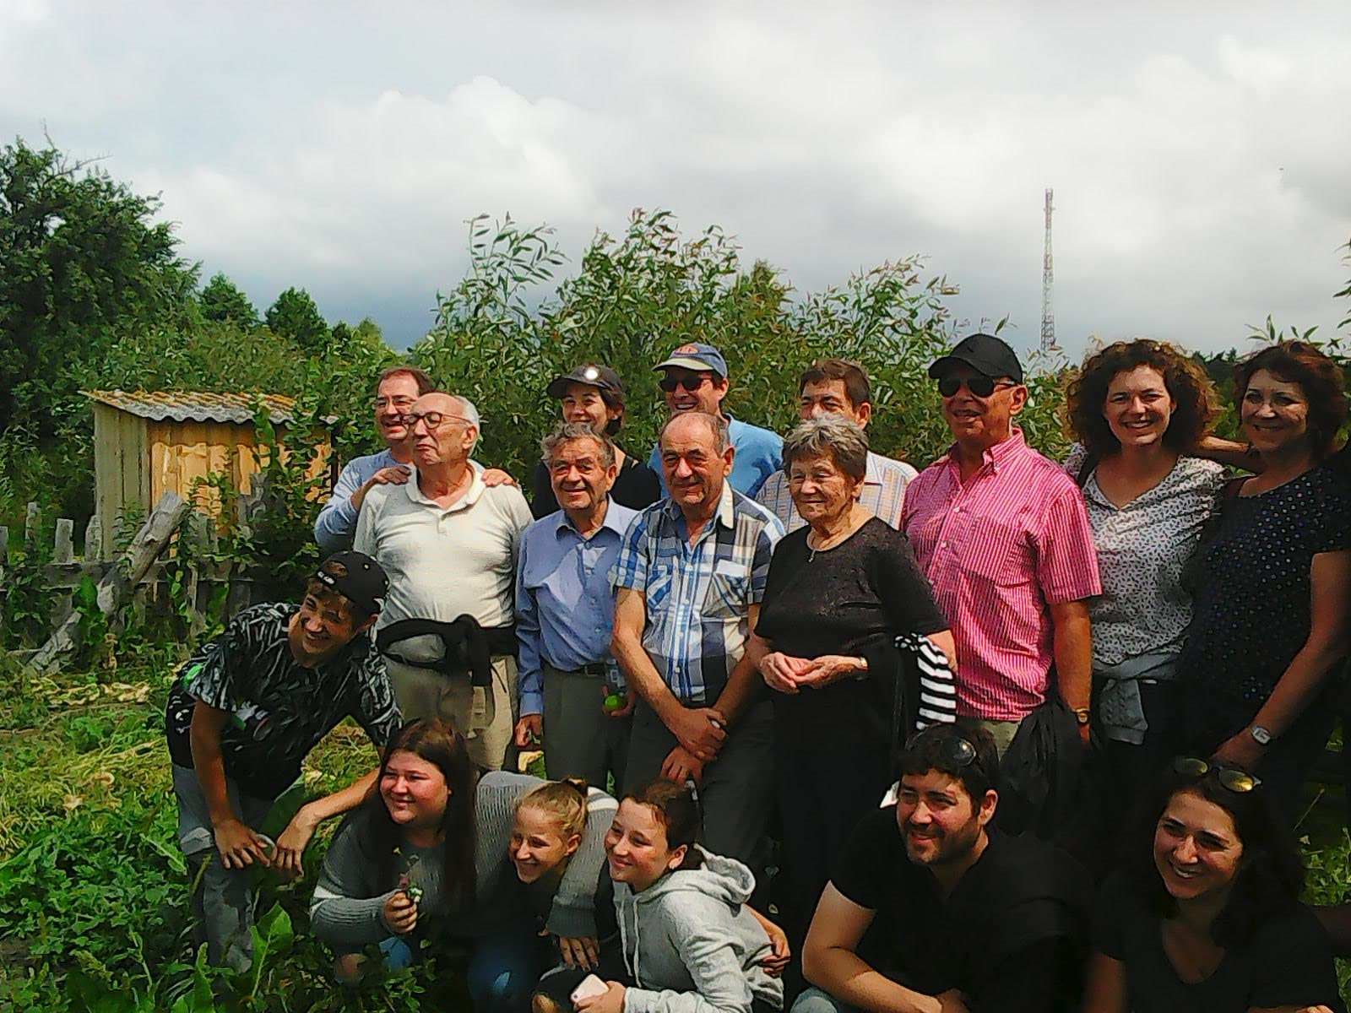
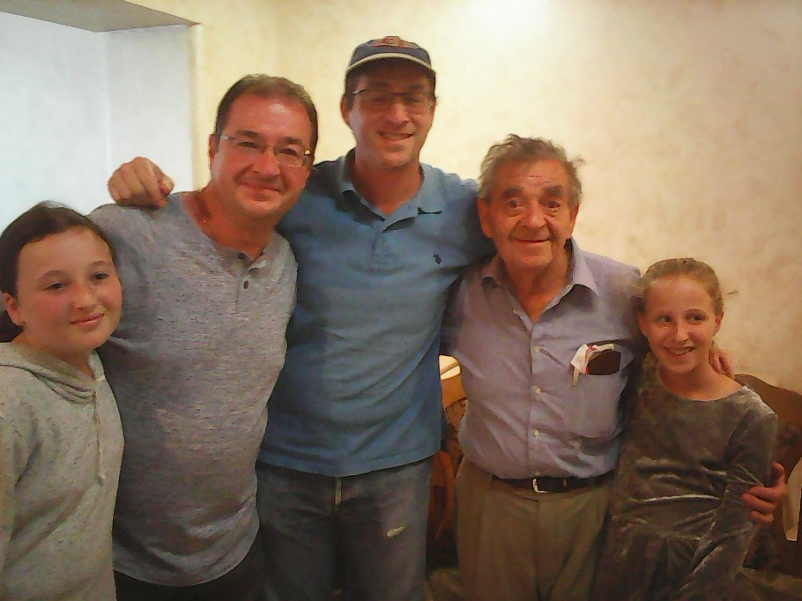
НАЩАДКИ ГЛИННІВСЬКИХ ЄВРЕЇВ ВІДВІДУЮТЬ МАЛУ БАТЬКІВЩИНУ
Після Другої світової війни в селі не залишилося жодного єврея. Зараз нащадки глиннівських євреїв проживають в Ізраїлі, США, Німеччині, Австралії, Великобританії, Польщі, країнах Скандинавії тощо. Але починаючи з кінця 90-х років минулого століття, вони є частими гостями на своїй малій батьківщині. Дуже теплими були зустрічі з друзями дитинства.
Фото з власного архіву Кулакевич Т. К. 2007, 2018 р.

Slide 13
ВИСНОВКИ
Під час проведення науково-дослідницької роботи було досліджено історико-культурну спадщину єврейської громади села Глинне. Важливо відмітити, що ця громада має багатовікову історію. Протягом кількох століть разом з українцями-поліщуками проживали євреї. Єврейська спільнота відігравала значну роль у культурному, економічному та духовному житті мешканців Полісся.
Було опрацьовано різні джерела, які дали змогу розкрити своєрідність існування єврейської громади в поліському селі. Зокрема, в духовному плані вдалося з’ясувати, що громада дотримувалася традиційної віри. На це вказують численні факти про наявність синагоги в минулому. Збереглося старе єврейське кладовище, хоч і у напівзруйнованому вигляді. Розшифрування деяких надписів на мацевах дало змогу встановити роки поховання, імена та епітафії.
В економічному плані – доведено, що основними заняттями євреїв були ремесла і торгівля. Це суттєво відрізняло їх від місцевих жителів.
Трагедія Голокосту призвела до страшних наслідків – єврейська громада назавжди зникла з села. Водночас поліщуки витримали ще один іспит на людяність – ризикуючи власним життям, рятували єврейські родини.
Незважаючи на те, що євреїв уже немає в селі Глинне, відголоски культури і до сьогодні присутні в мікротопонімах, окремих словах та ментальності. Єврейський слід не згубився, адже до цього часу теплі і щирі стосунки пов’язують уже нащадків тих євреїв далеких 20-30-х років минулого століття з нащадками їхніх давніх сусідів-поліщуків.

Slide 14
ВИКОРИСТАНІ ДЖЕРЕЛА
Записано зі слів Рогульчика Василя Тітовича, 1937 р.н., жителя с.Глинне.
Зі спогадів Дробуш Анастасії Андріївни (1931-2022), жительки с.Глинне.
Еврейская энциклопедия. В 16 т. – Т.6. – СПб.: Изд-во Брокгауз- Ефрона, 1910. URL: https://imwerden.de/pdf/evreyskaya_entsyklopediya_tom06_1910__ocr.pdf
Книга Скорботи України: Рівненська область: У 6 т. – Рівне: Волинські обереги, 2007. – Т.5: Рівненський, Рокитнівський, Сарненський райони. 396 с. + іл.
5. Наумович В.М. Березов. Село на межі. : у 2-х кн. Рівне: ФОП Лецкалюк Ю.О.:2023. – Кн. 1. 628 с
Праведники народів світу. Довідник / За ред. І.Я.Щупака. – Дніпро: Український інститут вивчення Голокосту «Ткума», 2016. 224 с.
Скаковець І.П. Хутір Підмосток. Новини Рокитнівщини. 2025. 1 трав. С.5
The Village of Glinna. Pinchuk Family (Israel) / Translated by Ala Gamulka. URL: https://jewishgen.org/yizkor/rokitnoye/rok143.html

Slide 15
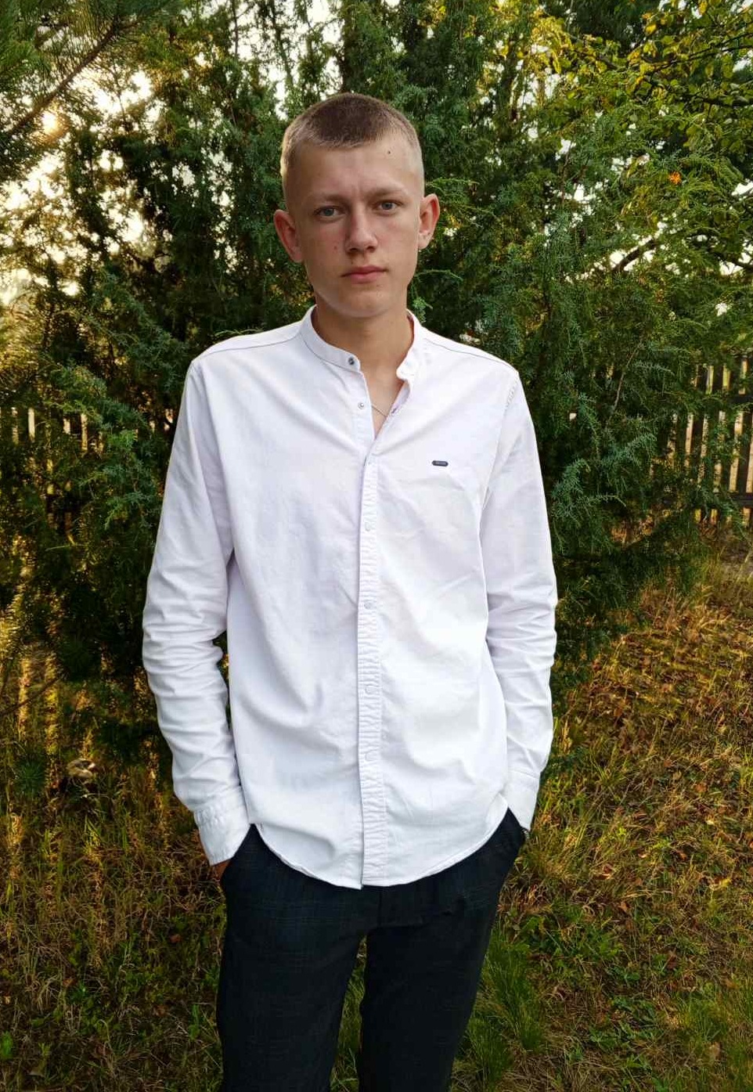
ДЯКУЮ ЗА УВАГУ!
שלום

